Slide 1
Où est mon argent?
4e année

Slide 2
Remarque spéciale à l’intention du personnel enseignant

Slide 3
Le programme
Activité de réflexion : Penser-préparer-partager
Gérer mon argent
Questions de réflexion pour les élèves
Activité de clôture

Slide 4
Activité de réflexion
Penser-préparer-partager
As-tu déjà entendu parler de « budget »? De quoi s’agit-il?
Penses-tu qu’il est important de budgéter nos dépenses? Pourquoi?

Slide 5
Gérer mon argent
Combien d’argent te donne-t-on par semaine?

Slide 6
Où l’argent va-t-il?
Dépenser
Épargner
Investir
Faire un don

Slide 7
Le dépenser sagement
https://www.youtube.com/watch?v=zjq9AyB9Ny4

Slide 8
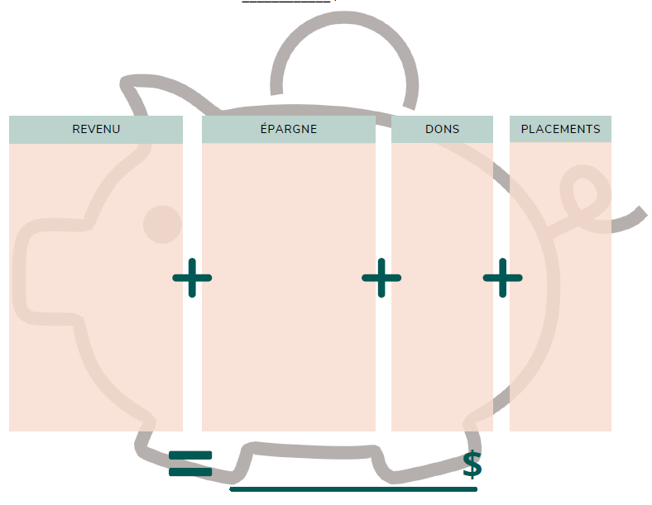
Dépenser
Dépenser : acheter quelque chose qu’on veut vraiment.
Poulet frit 8 $
Frais de livraison 3 $
Jeu vidéo – Animal Crossing 80 $
Notes:
Ask students to write down some of things they need or want, and put down the price. Teachers can talk about goods and services.

Slide 9
Qu’est-ce que ça veut dire, « épargner »?
https://www.youtube.com/watch?v=WpDJTJqavyk

Slide 10
Épargner
Faire un effort pour ne pas dépenser son argent maintenant afin de le mettre de côté pour acheter quelque chose de spécial.
Poulet frit 8 $
Objectif d’épargne : 80 $ Jeu vidéo – Animal Crossing
Frais de livraison 3 $
Jeu vidéo – Animal Crossing 80 $
Je vais épargner 5 $ cette semaine.
Notes:
Make a big purchase your saving goal. Or ask students to write down something special they want to save for.

Slide 11
Qu’est-ce qu’un don?
https://www.youtube.com/watch?v=UXmT182I0r8&t=35s

Slide 12
Faire un don
Donner à des personnes dans le besoin, et ça vient du cœur.
Poulet frit 8 $
Objectif d’épargne : 80 $ Jeu vidéo – Animal Crossing
Vente de pâtisseries à l’école 2 $
Frais de livraison 3 $
Je vais épargner 5 $ cette semaine.

Slide 13
Investir, ça veut dire quoi?
https://www.youtube.com/watch?v=7V5ju-k7haE

Slide 14
Investir
Faire fructifier de l’argent sur une longue période de temps. Il y a des risques à investir.
Poulet frit 8 $
Objectif d’épargne : 80 $ Jeu vidéo – Animal Crossing
Vente de pâtisseries à l’école 2 $
Compte d’épargne
Frais de livraison 3 $
REER (régime enregistré d'épargne-retraite)
Je vais épargner 5 $ cette semaine.
CELI
(compte d'épargne libre d'impôt)
Obligations d’État
Actions
Notes:
Students can research on the investment options listed above or look for other options.

Slide 15
Gérer mon argent
Le montant total est-il le même que ton allocation hebdomadaire?
Poulet frit 8 $
Objectif d’épargne : 80 $ Jeu vidéo – Animal Crossing
Vente de pâtisseries à l’école 2 $
Compte d’épargne
Frais de livraison 3 $
REER (régime enregistré d'épargne-retraite)
Je vais épargner 5 $ cette semaine.
CELI
(compte d'épargne libre d'impôt)
Obligations d’État
Actions
Notes:
Students can research on the investment options listed above or look for other options.

Slide 16
Par exemple...
25,00
Poulet frit 8 $
Objectif d’épargne : 80 $ Jeu vidéo – Animal Crossing
Vente de pâtisseries à l’école 2 $
REEE (régime
enregistré d'épargne-études)
4 $
Frais de livraison 3 $
Je vais épargner 5 $ cette semaine.
J’ai dépensé 3,00 $ de moins que prévu!
Que puis-je faire avec cet argent?
22,00
Notes:
In the case that the total in over the weekly allowance, teacher shows students how to reduce expenses from one of the buckets.

Slide 17
Questions de réflexion
En équipe de deux ou en groupe, répondez aux questions suivantes :
Combien de dollars épargnes-tu par semaine?
Combien de dollars épargnes-tu par mois?
a) Combien d’argent te reste-t-il à épargner pour atteindre ton objectif d’épargne? b) Que pourrais-tu faire pour atteindre ton objectif plus rapidement?
Te restait-il une partie de ton allocation? S’il te restait de l’argent, qu’en as-tu fait? OU, As-tu dépensé plus d’argent que ton allocation? Quelles dépenses as-tu réduites?

Slide 18
Activité de clôture
Dis-moi quelque chose que tu as appris aujourd’hui.

Slide 19
Pour en savoir plus
Régime enregistré d'épargne-études (REEE)
https://www.canada.ca/fr/services/prestations/education/epargne-etudes/reee.html
Régime enregistré d'épargne-retraite (REER)
https://www.canada.ca/fr/agence-revenu/services/impot/particuliers/sujets/reer-regimes-connexes/regime-enregistre-epargne-retraite-reer.html
Compte d'épargne libre d'impôt (CELI)
https://www.canada.ca/fr/agence-revenu/services/formulaires-publications/publications/rc4466/guide-compte-epargne-libre-impot-celi-particuliers.html

